Slide 1
Normalizacion

Slide 2
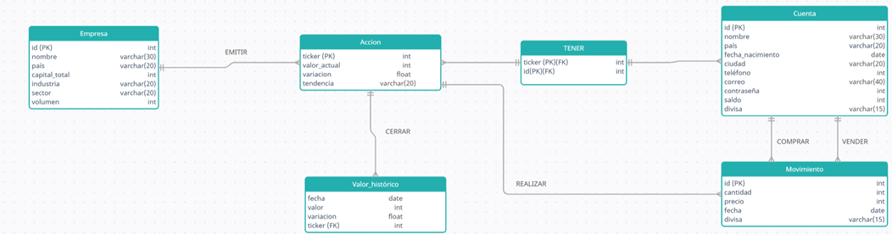
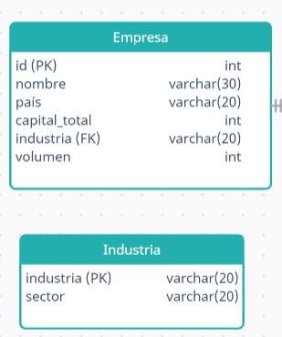
1NF:
ATOMICOS?: CUMPLE
SIN REDUNDANCIA?: CUMPLE
2NF:
1NF?: CUMPLE
DFC?: CUMPLE
3NF:
2NF?: CUMPLE
NO DFT ?: NO CUMPLE
NORMALIZAR
1NF:
ATOMICOS?: CUMPLE
SIN REDUNDANCIA?: CUMPLE
2NF:
1NF?: CUMPLE
DFC?: CUMPLE
3NF:
2NF?: CUMPLE
NO DFT?: CUMPLE

Slide 3
1NF:
ATOMICOS?: CUMPLE
SIN REDUNDANCIA?: CUMPLE
2NF:
1NF?: CUMPLE
DFC?: CUMPLE
3NF:
2NF?: CUMPLE
NO DFT ?: CUMPLE
1NF:
ATOMICOS?: CUMPLE
SIN REDUNDANCIA?: CUMPLE
2NF:
1NF?: CUMPLE
DFC?: CUMPLE
3NF:
2NF?: CUMPLE
NO DFT ?: CUMPLE
Son llaves foráneas así que se hace la excepción y por ende cumplen con la tercera forma normal

Slide 4
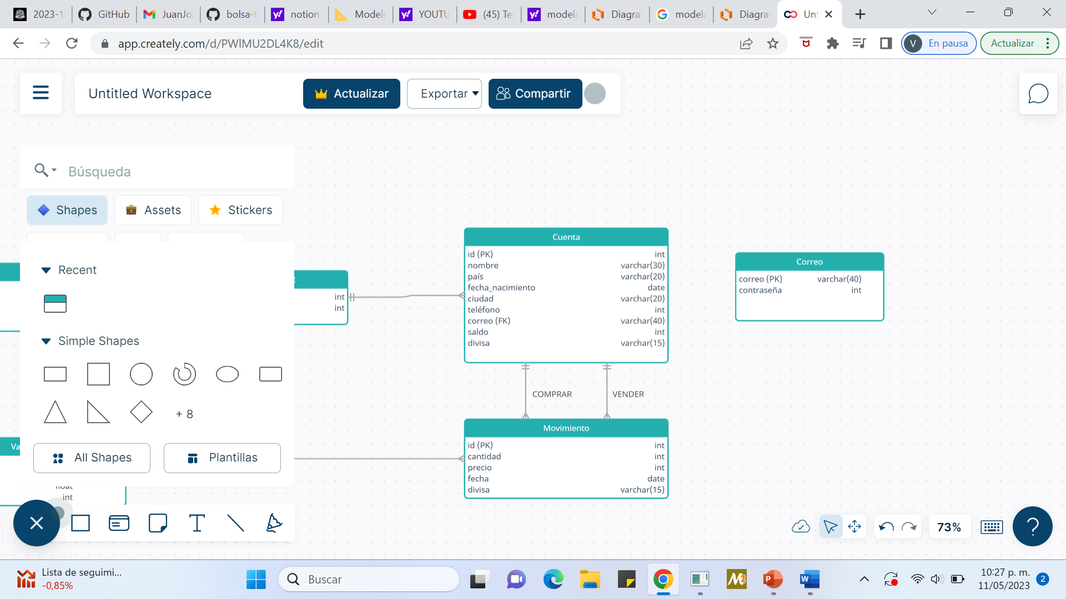

1NF:
ATOMICOS?: CUMPLE
SIN REDUNDANCIA?: CUMPLE
2NF:
1NF?: CUMPLE
DFC?: CUMPLE
3NF:
2NF?: CUMPLE
NO DFT ?: NO CUMPLE
NORMALIZAR
1NF:
ATOMICOS?: CUMPLE
SIN REDUNDANCIA?: CUMPLE
2NF:
1NF?: CUMPLE
DFC?: CUMPLE
3NF:
2NF?: CUMPLE
NO DFT ?: CUMPLE

Slide 5
1NF:
ATOMICOS?: CUMPLE
SIN REDUNDANCIA?: CUMPLE
2NF:
1NF?: CUMPLE
DFC?: CUMPLE
3NF:
2NF?: CUMPLE
NO DFT ?: NO CUMPLE

Slide 6
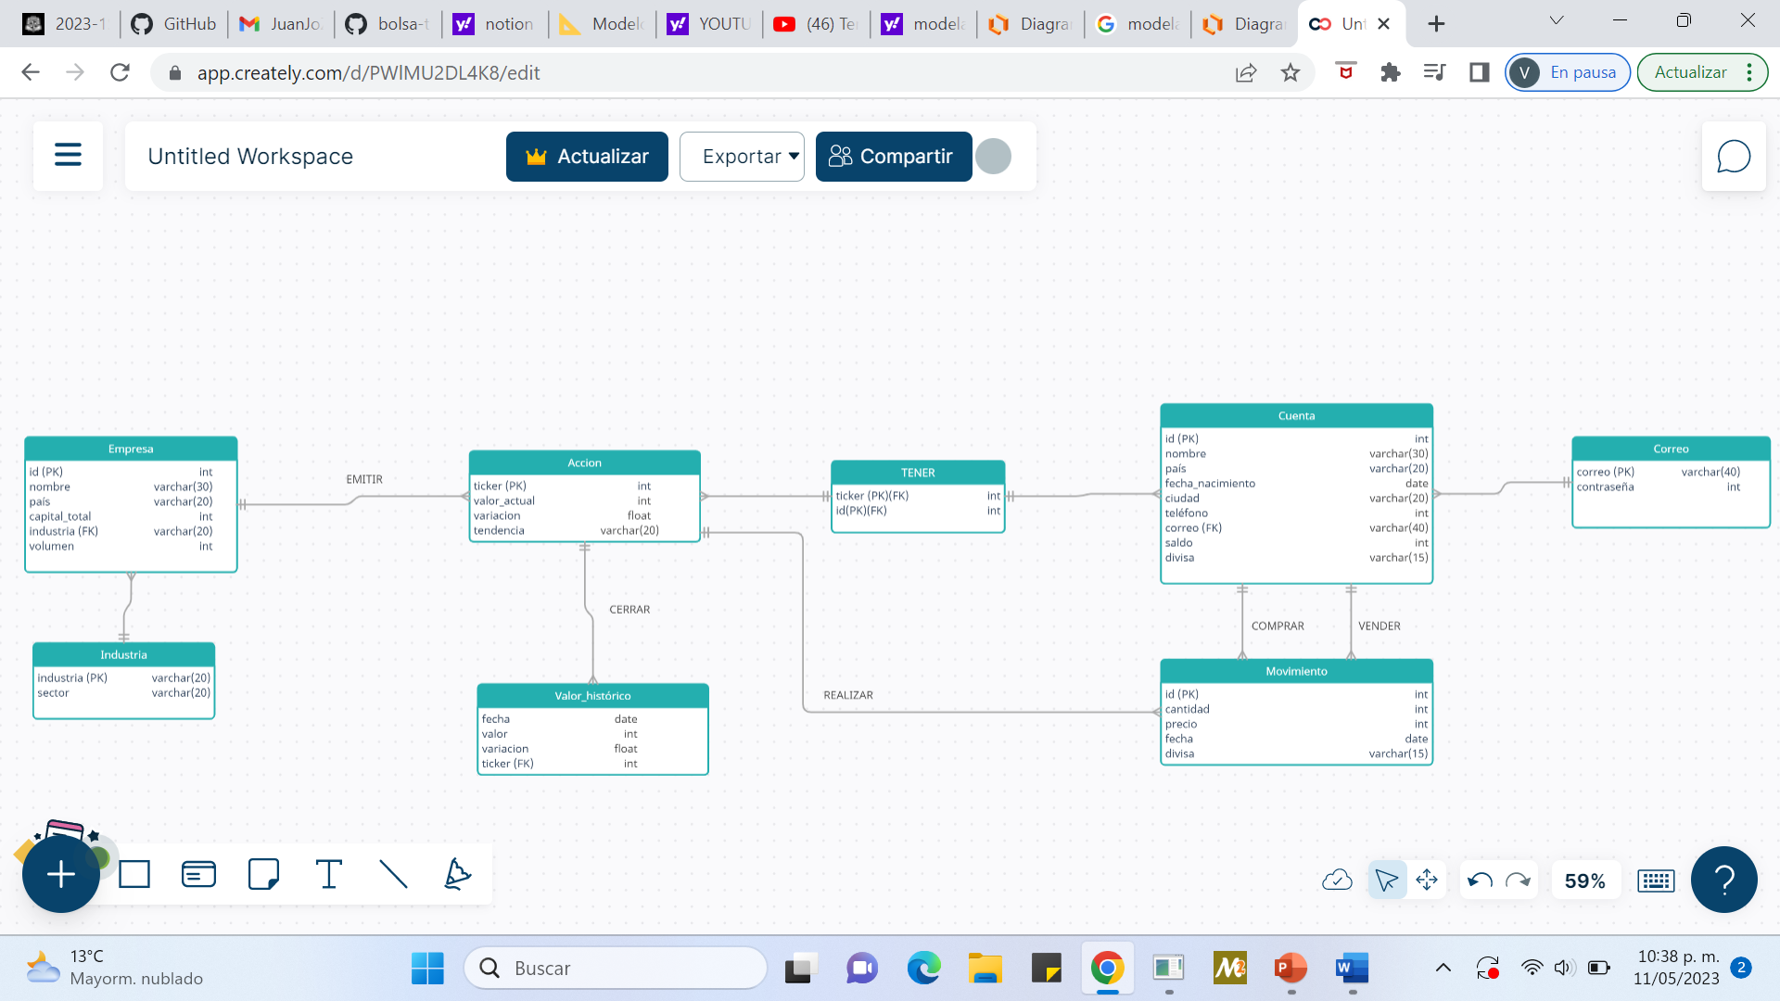
BASE DE DATOS NORMALIZADA

